Slide 1
第 11 讲
加速度传感器

Slide 2
纲要
使用加速度传感器

Slide 3
加速度传感器
加速度特指重力加速度，所以在静止时重力传感器的返回值与加速度传感器值相同。
Android加速度传感器又叫G-sensor，返回x、y、z三轴的加速度数值。
SensorEventListener的onSensorChanged事件将返回SensorEvent对象，重力传感器的event对象总是返回一个长度为3的数组，分别代表X、Y和Z方向的数值。

Slide 4
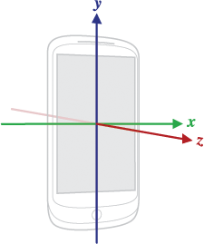
传感器的坐标系
x轴：从左到右
y轴：从下到上
z轴：从内到外

Slide 5
判断手机的姿态
当x轴的值接近重力加速度时，说明设备的左边朝下。
当x轴的值接近负的g值时，说明设备的右边朝下。
当y轴的值接近g值时，说明设备的下边超下（与上图一样）。
当y轴的值接近负的g值时，说明设备的上边朝下（倒置）。
当z轴的值接近g值时，说明设备的屏幕朝上。
当z轴的值接近负的g值时，说明设备屏幕朝下。

Slide 6

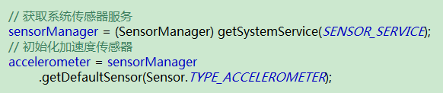

Slide 7
